Slide 1
Karttecken
Skala
Färger
Höjdkurvor
Fler karttecken
100
100
100
100
100
200
200
200
200
200
300
300
300
300
300
400
400
400
400
400
500
500
500
500
500
FINAL

Slide 2
Karttecken
100
Vad betyder tecknet på bilden?
Sten
Till start

Slide 3
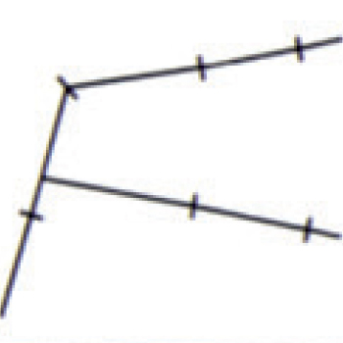
Karttecken
200
Vad betyder tecknet på bilden?
Kraftledning
Till start

Slide 4
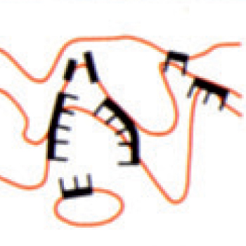
Karttecken
300
Vad betyder det svarta tecknet på bilden?
Opasserbar brant
Till start

Slide 5
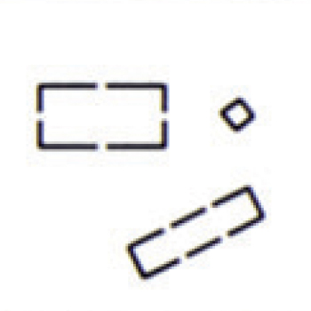
Karttecken
400
Vad betyder tecknet på bilden?
Ruin
Till start

Slide 6
Karttecken
500
Vad betydet tecknet på bilden?
Brunn
Till start

Slide 7
Skala
100
Hur många meter är 1 cm i verkligheten om skalan är 1:10 000
100 meter
Till start

Slide 8
Skala
200
Hur många meter är 1 cm i verkligheten om skalan är 1:5 000
50 meter
Till start

Slide 9
Skala
300
Gröna Kartan har skalan 1:50 000. Hur många meter är 2 cm i verkligheten?
1000 meter
Till start

Slide 10
Skala
400
Orienteringskartor är oftast ritade i denna skala:
1:15 000
Till start

Slide 11
Skala
500
Om det är tre centimeter mellan kontrollerna på kartan när du är ute och orienterar, hur långt är det fågelvägen i verkligheten?
450 meter
Till start

Slide 12
Färger
100
Vilken är kartans grundfärg?
Vit
Till start

Slide 13
Färger
200
Vilken färg har alla våtmarker på kartan?
Blå
Till start

Slide 14
Färger
300
Öppna ytor har denna färg på kartan.
Gul
Till start

Slide 15
Färger
400
Vilken färg har alla byggnader på kartan?
Svart
Till start

Slide 16
Färger
500
Grönt betyder tät skog, men kan också betyda något annat, vad?
Tomtmark
Till start

Slide 17
Höjdkurvor
100
Hur stor är höjdskillnaden mellan två höjdkurvor på en orienteringskarta?
5 meter
Till start

Slide 18
Höjdkurvor
200
Hur ser tecknet för punkthöjd ut?
En brun prick
Till start

Slide 19
Höjdkurvor
300
Hur ser man på kartan att terrängen är brant i verkligheten?
Det är tätt mellan höjdkurvorna
Till start

Slide 20
Höjdkurvor
400
Vad kallas höjdskillnad med ett annat ord?
Ekvidistans
Till start

Slide 21
Höjdkurvor
500
Du ska springa upp för en backe med fyra höjdkurvor på kartan. Hur hög är backen i verkligheten?
20 meter
Till start

Slide 22
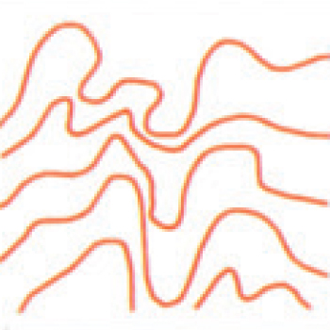
Fler karttecken
100
Vad betyder tecknet på bilden?
Höjdkurva
Till start

Slide 23
Fler karttecken
200
Vad betyder tecknet på bilden?
Lättlöpt mark
Till start

Slide 24
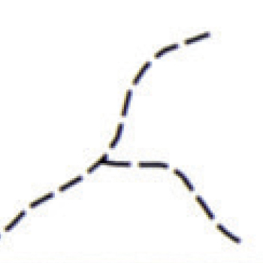
Fler karttecken
300
Vad betyder tecknet på bilden?
Stig
Till start

Slide 25
Fler karttecken
400
Vad betyder tecknet på bilden?
Punkthöjd
Till start

Slide 26
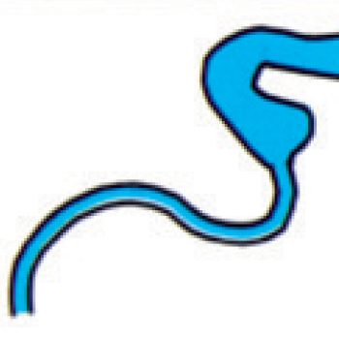
Fler karttecken
500
Vad betyder tecknet på bilden?
(Opasserbart) vattendrag
Till start

Slide 27
Final!
Berömda tävlingar
Hur mycket satsar ni?
Världens största orienteringstävling hålls varje år under fem dagar i juli på olika platser i Sverige. 2001 hölls den i Sigtuna. Vad heter den?
O-ringen
Till start

